Slide 1

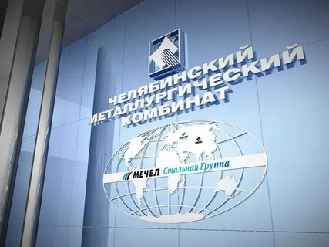
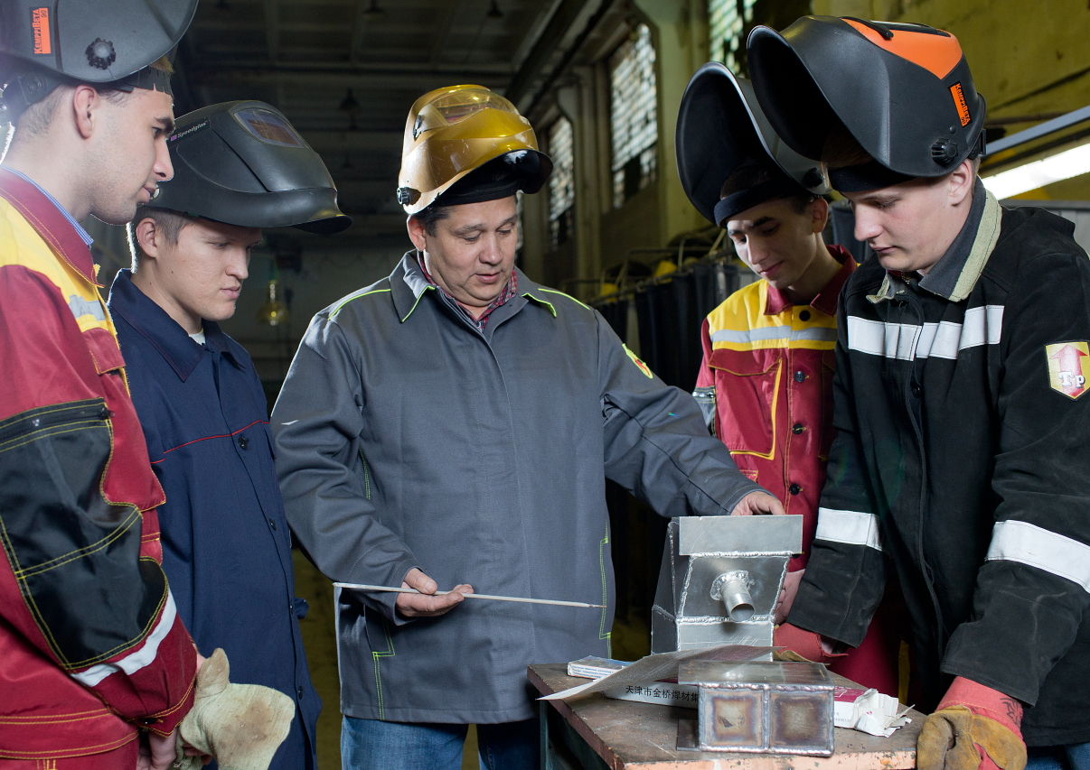
Сварочное производство (профессионалитет)

Slide 2
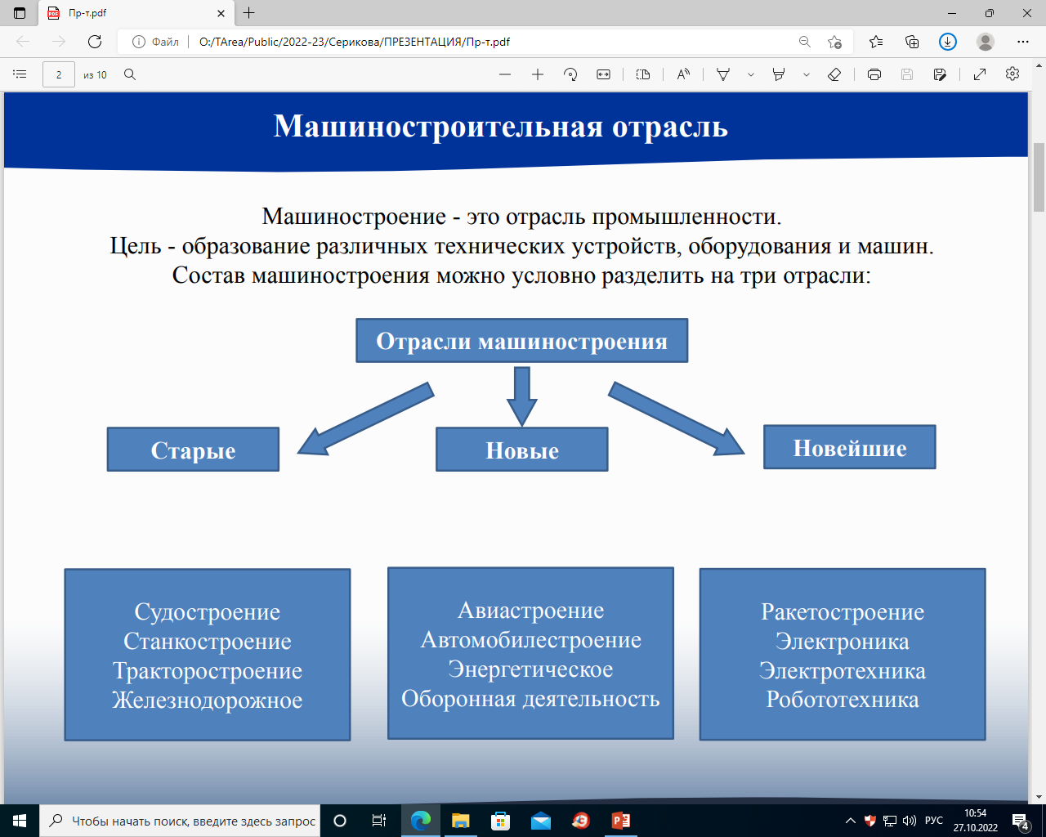

Slide 3


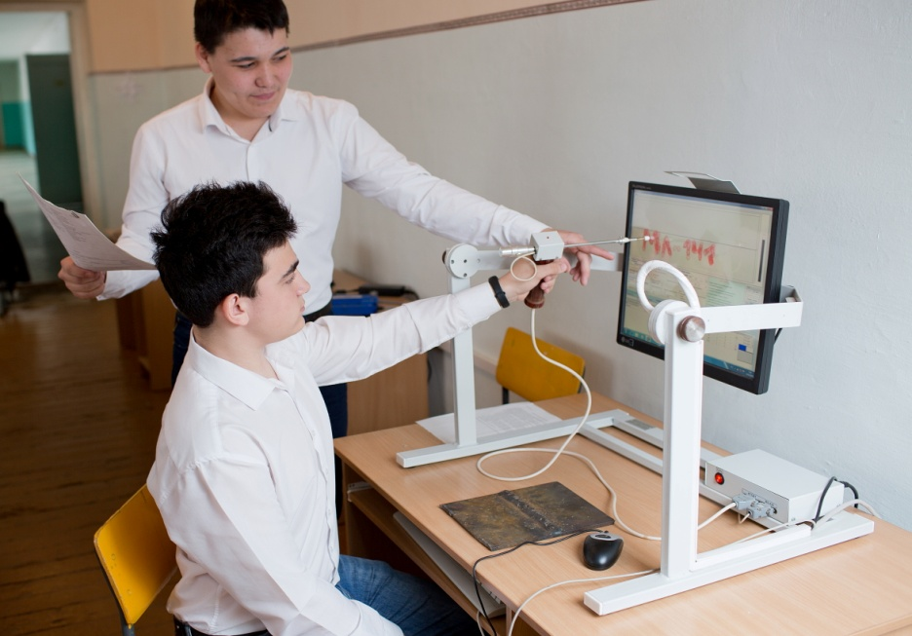
Основная цель проекта «Профессионалитет»— в сжатые сроки подготовить квалифицированных специалистов в соответствии с потребностями рынка труда и отраслевых предприятий. Задача органов власти субъектов Российской Федерации, предприятий и образовательных организаций — обеспечить достойную смену профессионалов, способных быстро и эффективно влиться в производственный процесс.
:

Slide 4


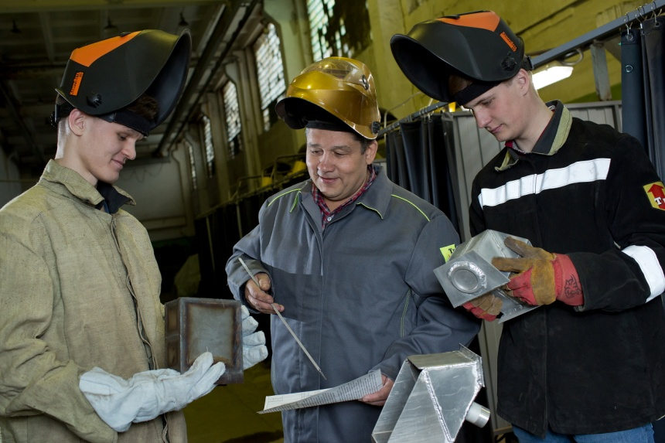
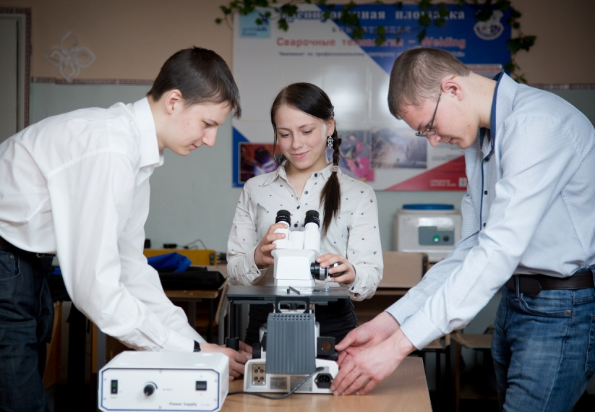
ГБПОУ «ЮУМК» даст возможность выпускнику по специальности «Сварочное производство» (профессионалитет), получить все необходимые навыки за счет интенсивности и практической направленности обучения.
Предприятия города Челябинска, а именно ПАО «Мечел» готовоинвестировать в ГБПОУ «ЮУМК» подключаться к подготовке и давать практическую базу для формирования необходимых навыков студентов.

Slide 5

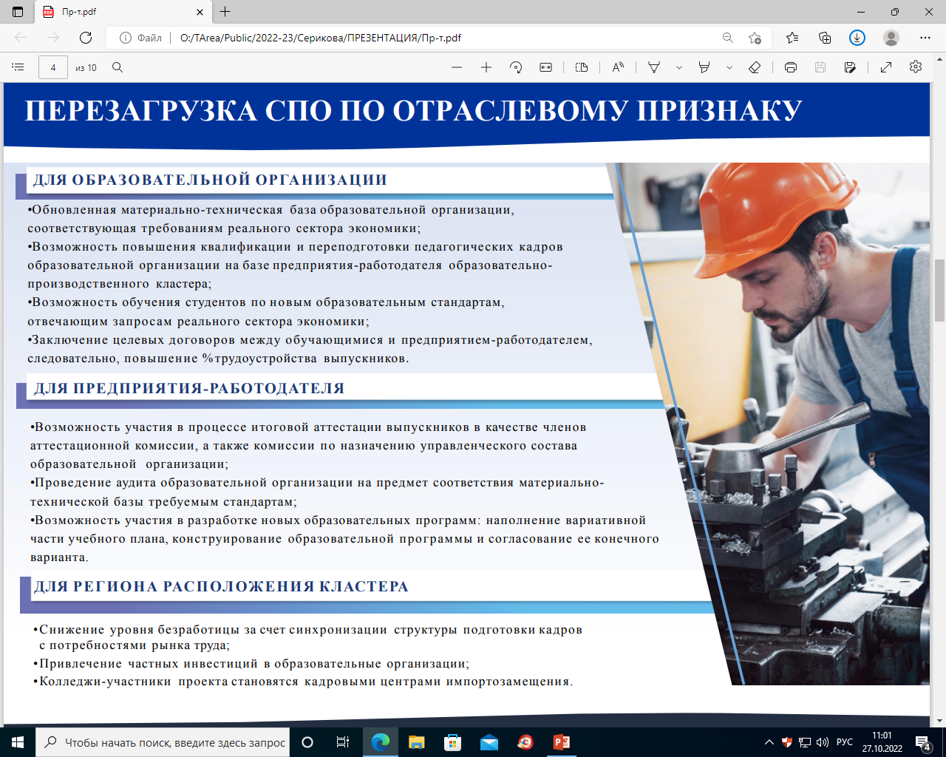

Обучение по новым технологиям

Slide 6
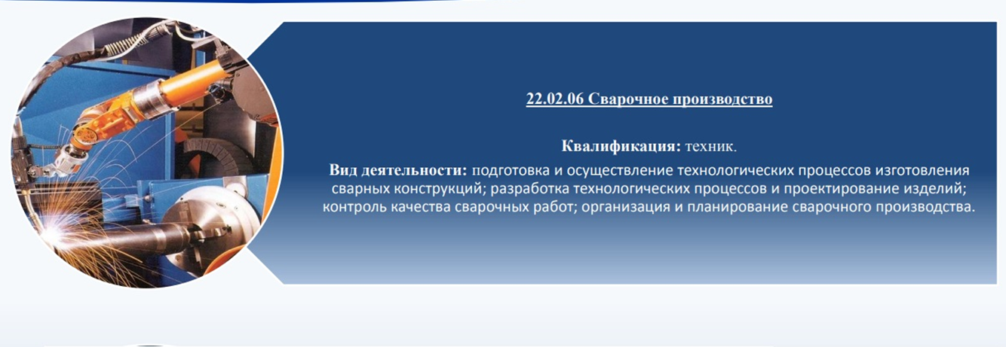
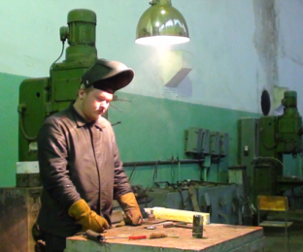
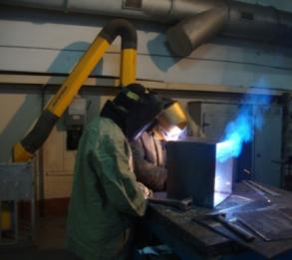
Шоу профессии
«Сварочное производство»

Slide 7

Область профессиональной деятельности выпускников по специальности сварочное производства :
организация и ведение технологических процессов сварочного производства
организация деятельности структурного подразделения

Slide 8

Техник по сварочному производству готовится к следующим видам деятельности:
подготовка и осуществление технологических процессов изготовления сварных конструкций;
разработка технологических процессов и проектирование изделий;
контроль качества сварочных работ;
организация и планирование сварочного производства;
выполнение работ по профессии сварщик.

Slide 9


Выпускники колледжа трудоустраиваются:
на промышленные предприятия
в строительные организации
в организации обслуживания населения и др.

